Slide 1

GRUPO:
BANDOLEIROS
DO CANGAÇO
321110387 - Flávio Henrique Oliveira Goecking
321122689 - Guilherme de Almeida Ventura
321140239 - Kaik Nonato Pena
321115521 - Larissa Rayane Braga da Paz
321216255 - Luciano Alves
321112119 - Markcell Schwenck Rodrigues
321222943 - Gabriel Jorge Benevides

Slide 2
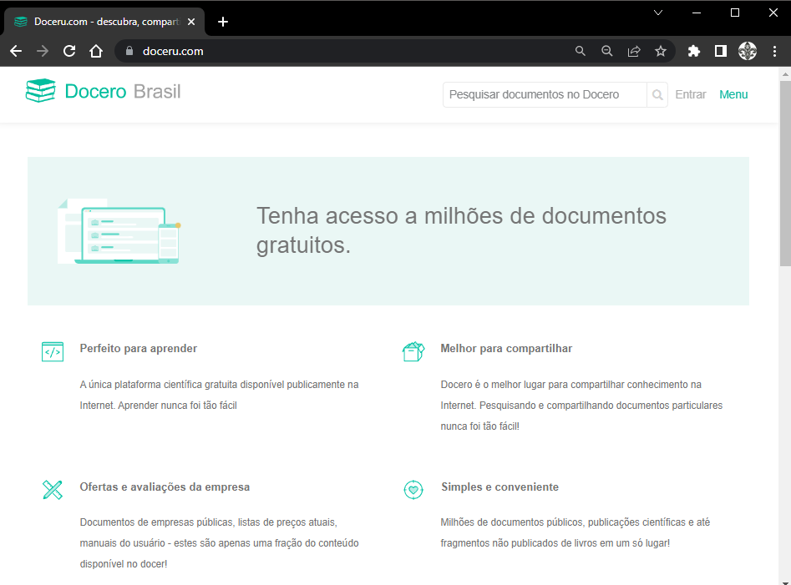
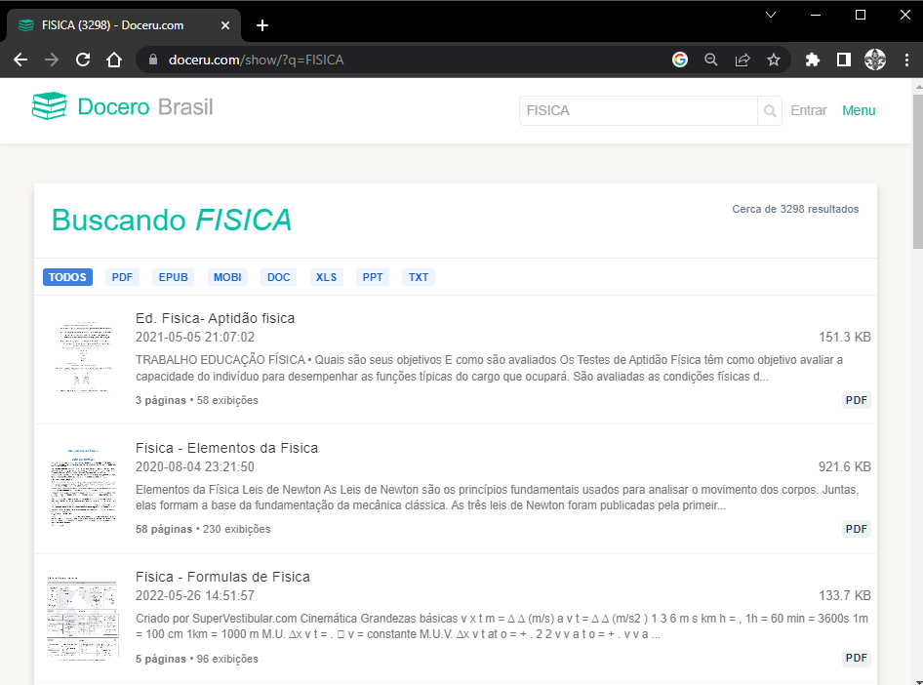

Slide 3



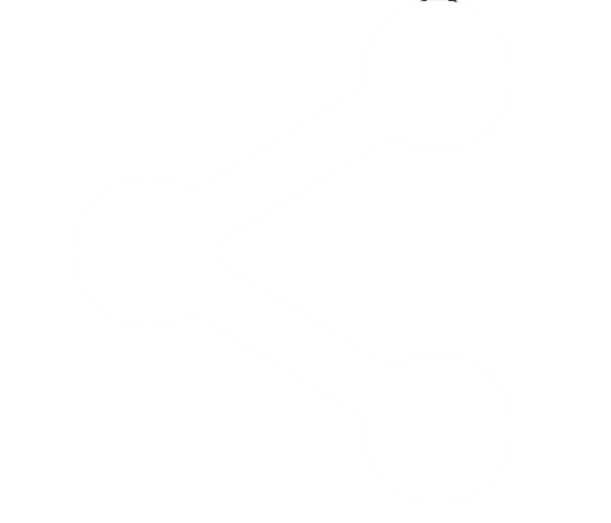
Plataforma para Upload e Download de literaturas de forma gratuita
Fácil e simples de usar!
Conhecido por ser um bom lugar para compartilhar conhecimento

Slide 4

Análise das Entrevistas
Com base na entrevista de alguns usuários, conseguimos realizar uma avaliação heurística e mapear as possíveis melhorias

Slide 5
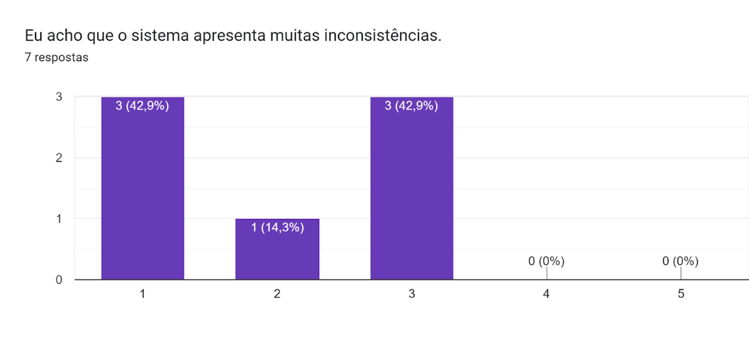
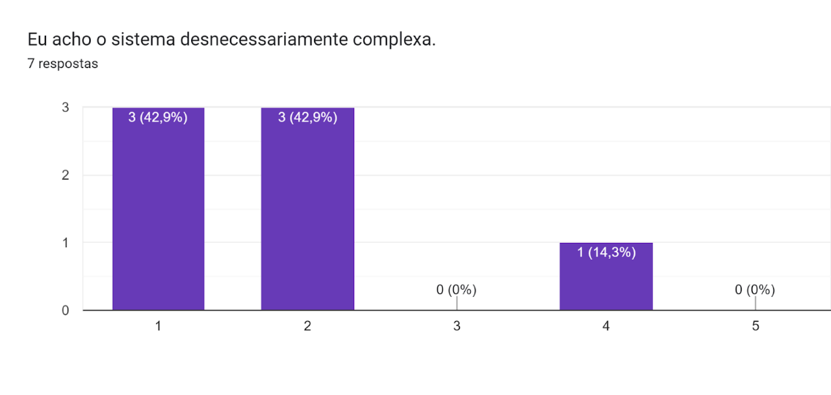
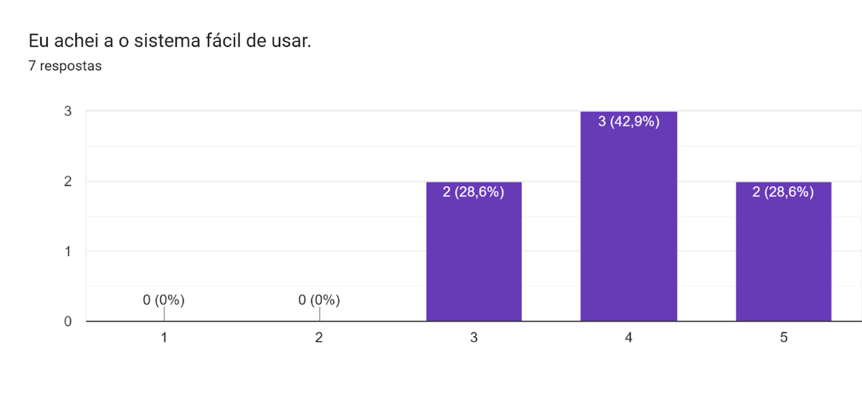
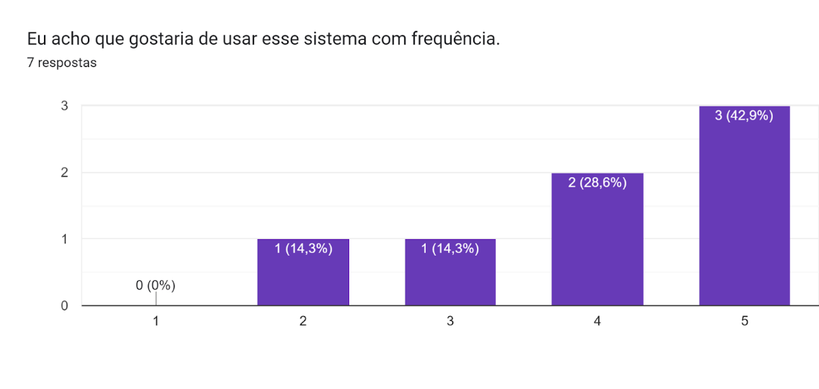
Exemplos de Resultados das Pesquisas

Slide 6

Principais Problemas de Usabilidade Identificados
Ajuda e Documentação
O usuário não possui nenhum direcionamento para tirar suas dúvidas ou até mesmo para direcionar qualquer problema que encontrar ao utilizar o site;
Eficiência e Flexibilidade de Uso
Usuário não possui uma ferramenta ou mecanismos de filtragem.

Slide 7
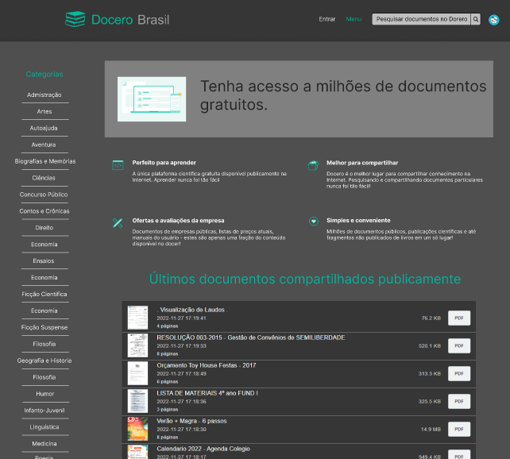
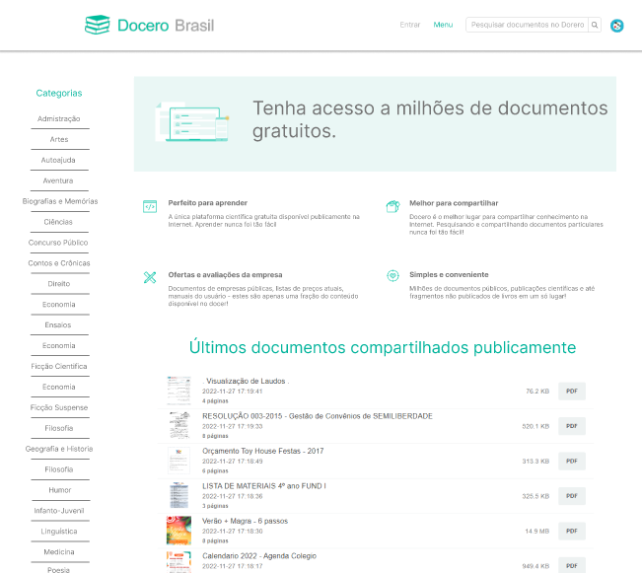
Melhorias Sugeridas
Adição de tema escuro.
Maior alcance de exemplares para download.
Apresentar mais informações dos arquivos disponíveis.
Sistema mais rápido.
Divisão por gênero literário que o usuário procura.

Slide 8
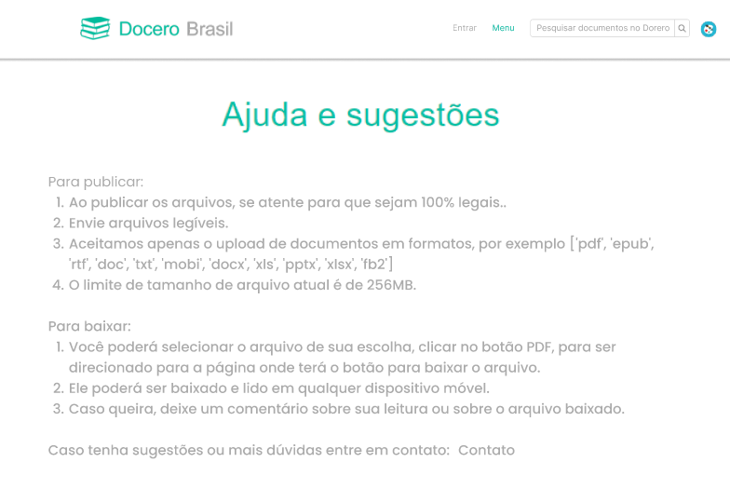
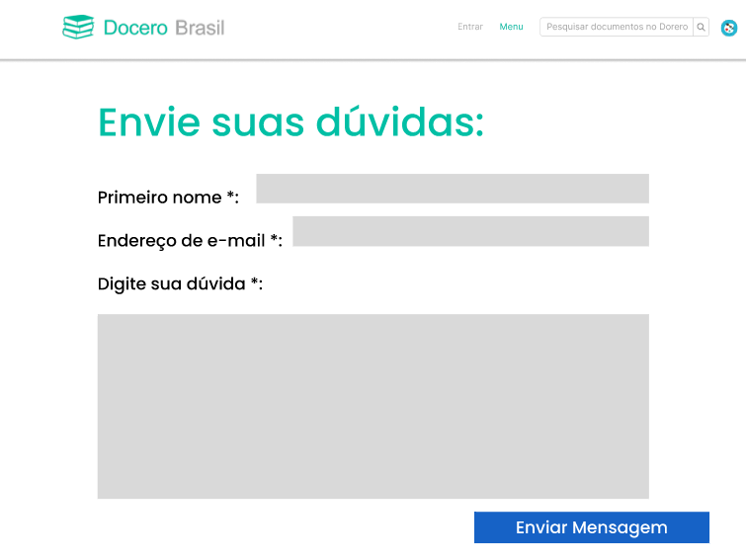
Melhorias Sugeridas
Local para o usuário tirar suas dúvidas, caso seja necessário.
Ter informações sobre a plataforma, quem está por trás dela, entre outras coisas.
O sistema de pesquisa poderia ser aperfeiçoado.
Uma página de contato.

Slide 9

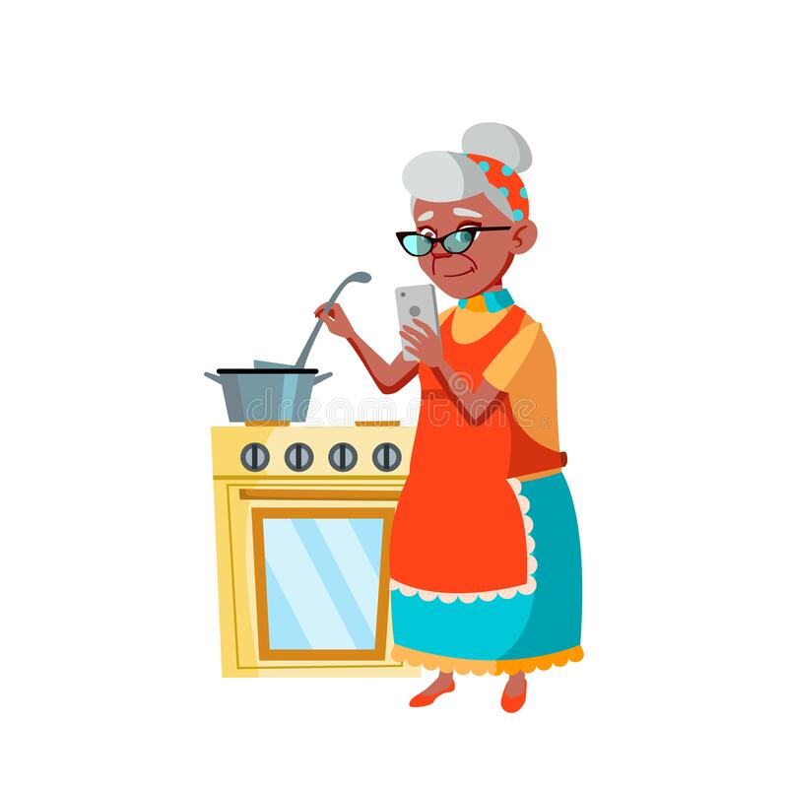
Personas e Cenários
Fernanda Cecília, que estava à procura de suas obras e literaturas preferidas em suas línguas nativas, e que encontrava barreiras da cultura de seu país para adquirir estas obras, tanto por plataformas digitais quanto fisicamente
e Dona Maria José, que gostaria que toda e qualquer pessoa pudesse contemplar e ler suas receitas, mas foi impedida de publica-las e estava procurando uma forma mais simples de faze-la.

Slide 10


Protótipo Figma

Slide 11
Obrigado!

